Slide 1
מחלקות – המשך חזרה – מערך כתכונה
הנדסת תוכנה – שכבת י' – מאי 2024

Slide 2
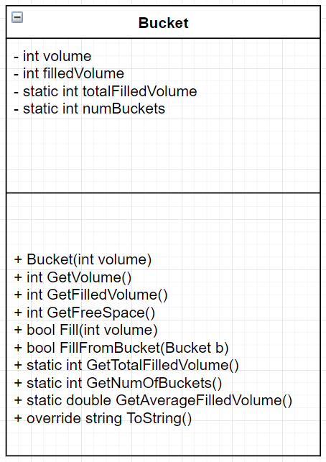
בשיעור הקודם פיתחנו את מחלקת Bucket המייצגת דלי. ולמדנו על הרשאות (private/public) ועיקרון ההכמסה
Notes:
עשוי לדרוש יותר משקופית אחת

Slide 3
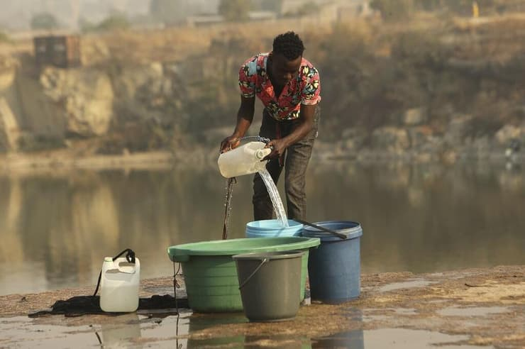
בחלק מהכפרים הבדווים בנגב עדיין אין מים זורמים! לכל משפחה יש מאגר מים ביתי הבנוי ממספר דליים (מספר הדליים קטן או שווה ל 15). כל משפחה מחליטה על רמת מים מינימלית שמתחתיה חייבים ללכת ולמלא את הדליים שיש בהם מקום. דלי יכול לצאת מהמאגר ולפעמים אב המשפחה קונה דלי חדש למאגר המים המשפחתי.

Slide 4
בכל רגע נתון, יש לדעת מהי כמות המים הכוללת במאגר, והאם המאגר ירד מתחת לרף המינימלי. צריך לאפשר בקלות להוציא מהמאגר את הדלי עם המקום הפנוי הגדול ביותר כדי למלא בו מים לפעמים יש צורך לבנות מאגר מים למשפחה נוספת על ידי שכפול מאגר מים קיים!

Slide 5
נתכנן מחלקה המייצגת מאגר מים (WaterReservoir)
מהם התכונות של מאגר מים?
Notes:
עשוי לדרוש יותר משקופית אחת

Slide 6
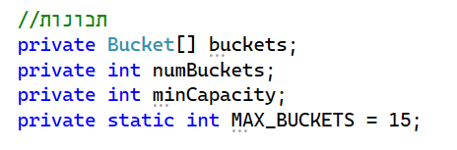
נתכנן מחלקה המייצגת מאגר מים (WaterReservoir)
מהם התכונות של מאגר מים?
Notes:
עשוי לדרוש יותר משקופית אחת

Slide 7
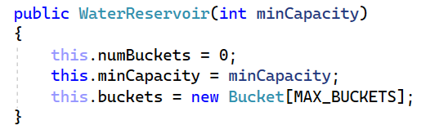
נתכנן מחלקה המייצגת מאגר מים (WaterReservoir)
אילו פרמטרים תקבל הפעולה הבונה?
Notes:
עשוי לדרוש יותר משקופית אחת

Slide 8
נתכנן מחלקה המייצגת מאגר מים (WaterReservoir)
אילו פעולות נוספות יש להגדיר?
Notes:
עשוי לדרוש יותר משקופית אחת

Slide 9
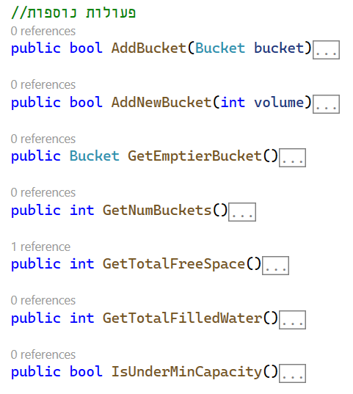
נתכנן מחלקה המייצגת מאגר מים (WaterReservoir)
אילו פעולות נוספות יש להגדיר?
Notes:
עשוי לדרוש יותר משקופית אחת

Slide 10
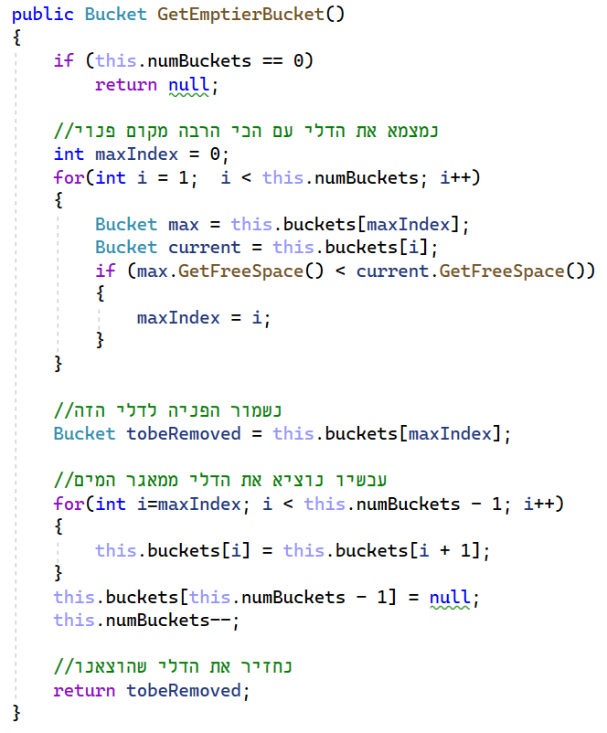
נתכנן מחלקה המייצגת מאגר מים (WaterReservoir)
הוצאה מהמאגר של הדלי הריק ביותר:
Notes:
עשוי לדרוש יותר משקופית אחת

Slide 11
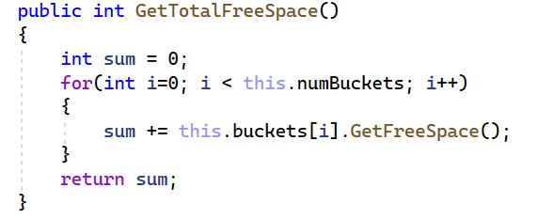
נתכנן מחלקה המייצגת מאגר מים (WaterReservoir)
חישוב נפח המקום הפנוי במאגר (ושאר הסיכומים מאוד דומים...):
Notes:
עשוי לדרוש יותר משקופית אחת

Slide 12
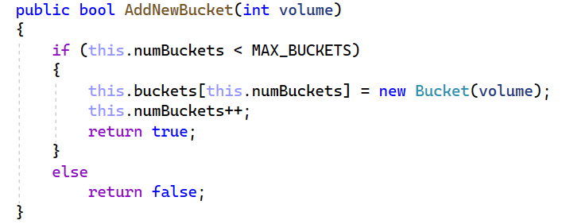
נתכנן מחלקה המייצגת מאגר מים (WaterReservoir)
הוספת דלי חדש למאגר:
Notes:
עשוי לדרוש יותר משקופית אחת

Slide 13
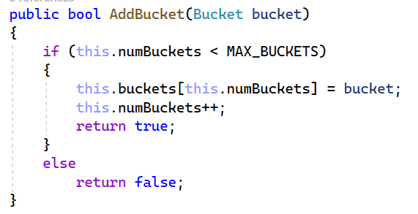
נתכנן מחלקה המייצגת מאגר מים (WaterReservoir)
הוספת דלי קיים למאגר:
Notes:
עשוי לדרוש יותר משקופית אחת

Slide 14
נתכנן מחלקה המייצגת מאגר מים (WaterReservoir)
האם הפעולה AddBucket שומרת על עיקרון ההכמסה? האם יש צורך בכך במקרה הזה?
Notes:
עשוי לדרוש יותר משקופית אחת

Slide 15
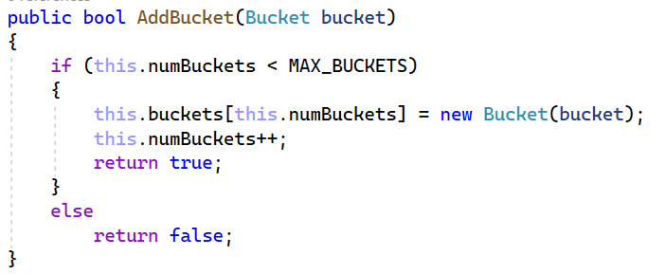

נתכנן מחלקה המייצגת מאגר מים (WaterReservoir)
איך נשמור על עיקרון ההכמסה במצב כזה? (למקרה שהיה בזה צורך)
Notes:
עשוי לדרוש יותר משקופית אחת

Slide 16
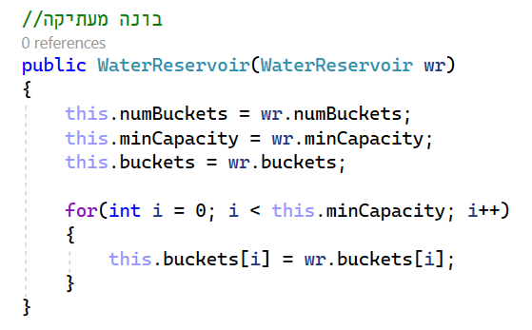
נתכנן מחלקה המייצגת מאגר מים (WaterReservoir)
איך נשכפל מאגר מים?
Notes:
עשוי לדרוש יותר משקופית אחת

Slide 17
נתכנן מחלקה המייצגת מאגר מים (WaterReservoir)
האם שמרנו על עיקרן ההכמסה?? האם יש צורך בכך?
Notes:
עשוי לדרוש יותר משקופית אחת

Slide 18
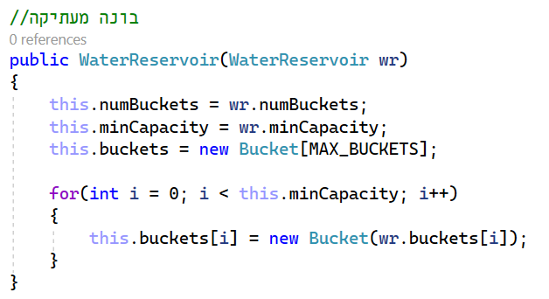
נתכנן מחלקה המייצגת מאגר מים (WaterReservoir)
איך נפתור את זה ונשמור על עיקרון ההכמסה?
Notes:
עשוי לדרוש יותר משקופית אחת

Slide 19
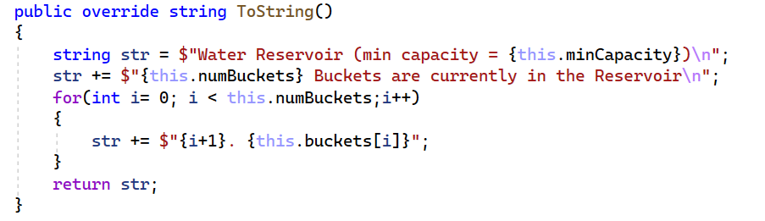
נתכנן מחלקה המייצגת מאגר מים (WaterReservoir)
לא לשכוח פעולה מתארת!
Notes:
עשוי לדרוש יותר משקופית אחת

Slide 20
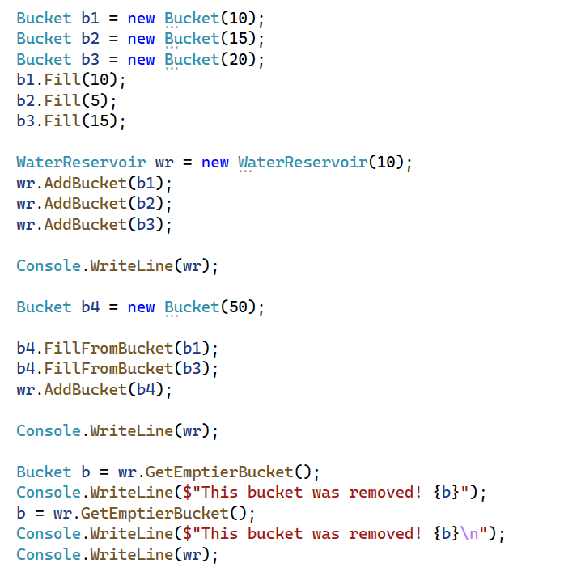
נבדוק את המחלקה!
Notes:
עשוי לדרוש יותר משקופית אחת

Slide 21
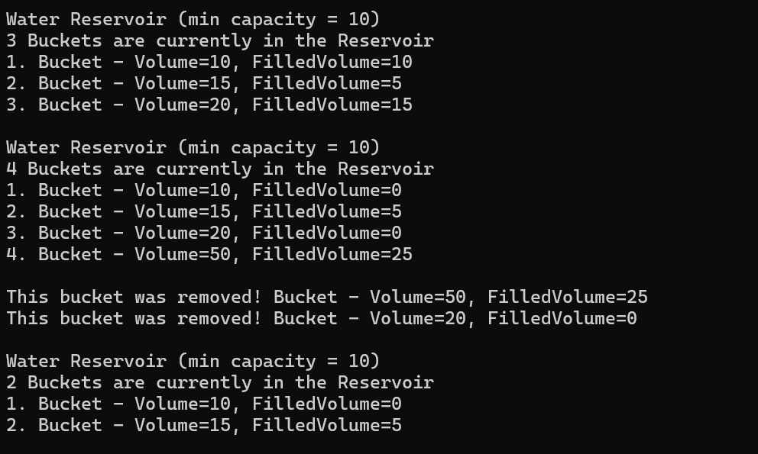
מה יהיה הפלט?
Notes:
עשוי לדרוש יותר משקופית אחת

Slide 22
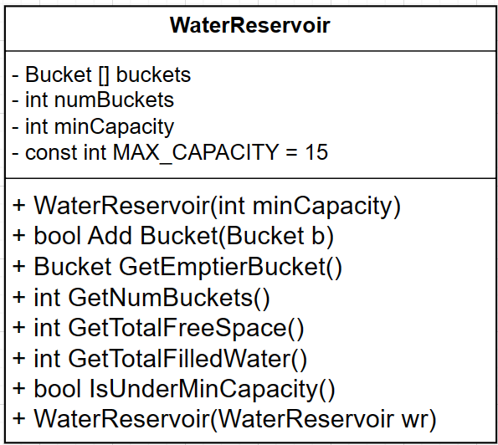
היחס בין מחלקת Bucket ומחלקת WaterResrvoir
יחס הכלה
Notes:
עשוי לדרוש יותר משקופית אחת

Slide 23
תרגילים לשיעורי בית
בספר עמוד 17-13 תרגיל 4

